Slide 1
B9 -다이오드의 특성
인하대학교 정보통신공학과
2019년 2학기 정보통신기초설계실습2
( ICE2007 - 002/003/004/005 분반 )

Slide 2
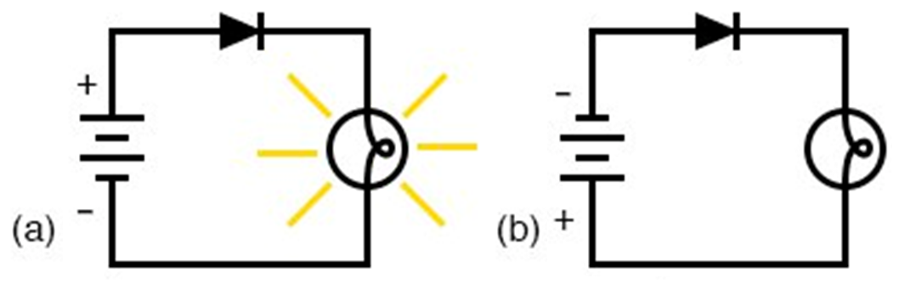
다이오드의 기능
다이오드: 전류를 한쪽 방향으로만 흘리는 반도체 부품이다. 다이오드의 용도는 전원장치에서 교류 전류를 직류 전류로 바꾸는 정류기로서의 용도, ON/OFF를 제어하는 스위칭용도 등, 매우 광범위하게 사용되고 있다.
정류 ?
A rectifier is an electrical device that converts alternating current (AC), which periodically reverses direction, to direct current (DC), which flows in only one direction.
그림 7-1 Diode 정류 회로

Slide 3
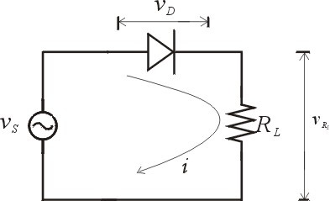
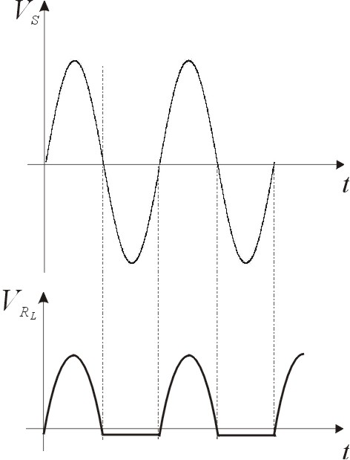
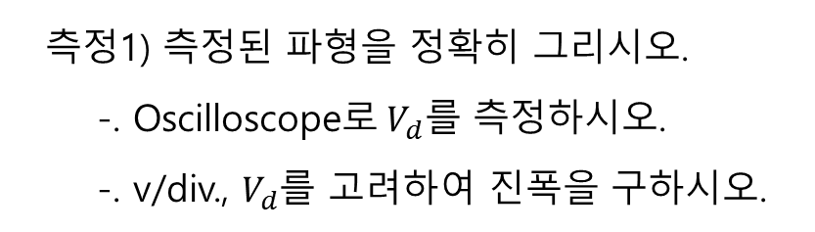
실험1 : 반파 정류 회로
(1) 그림 7-1을 브레드 보드에 구성한다.
(2) Vs에 펑션 제너레이터로 정현파 10Vp-p 60Hz를 인가한다.
(3) R_{L}(1KΩ) 의 양단에 오실로 스코프의 프로브를 연결한다.
(4) 오실로 스코프를 적절히 조정하여 출력파형을 측정한다.
그림 7-2 반파 정류 회로
측정1) 측정된 파형을 정확히 그리시오.
-. Oscilloscope로$V_{d}$를 측정하시오.
-. v/div., $V_{d}$를 고려하여 진폭을 구하시오.
그림 7-3 반파 정류 파형

Slide 4
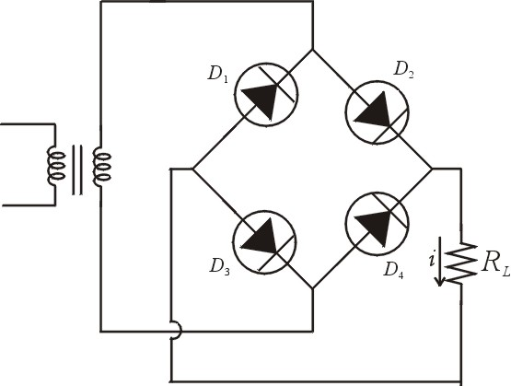
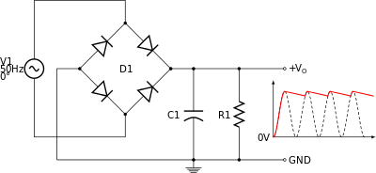
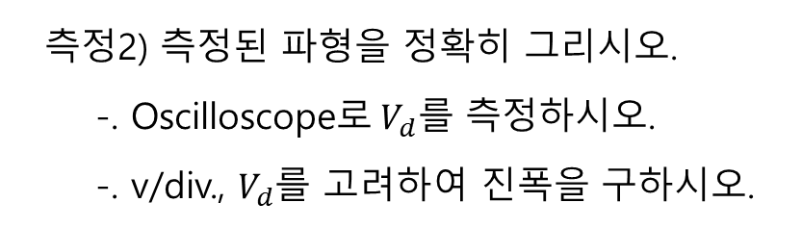
실험2 : 전파 정류 회로
(1) 그림 7-4 을 브레드 보드에 구성한다.
(2) Vs에 펑션 제너레이터로 정현파 10Vp-p 60Hz를 인가한다.
(3) R_{L}(1KΩ) 의 양단에 오실로 스코프의 프로브를 연결한다.
(4) 오실로 스코프를 적절히 조정하여 출력파형을 측정한다.
그림 7-4 브릿지 형 전파 정류 회로
측정2) 측정된 파형을 정확히 그리시오.
-. Oscilloscope로$V_{d}$를 측정하시오.
-. v/div., $V_{d}$를 고려하여 진폭을 구하시오.
그림 7-5 전파 정류 파형

Slide 5
Verilog 시험
지난 수업 시간 자료인 MUX4-to-1 시뮬레이션하기
자료 BlackBoard에 올리기.
모듈 파일 | mid_분반_영문이니셜_md.v | mid_003_sglee_md.v
테스트벤치 파일 | mid_분반_영문이니셜_tb.v | mid_003_sglee_tb.v
waveform 파일 | mid_분반_영문이니셜_wav.jpg | mid_003_sglee_wav.jpg
압축파일 | mid_분반_영문이니셜.zip | mid_003_sglee.zip

Slide 6
B9 -다이오드의 특성
Any Question ?
< 8/9주차 수업 공지 >
8주차 : 중간고사 ( 정규 수업시간에 실습 고사 시행 )
9주차 수업 제목 : 9) B10- 가산기, 감산기 회로실험
3. 수업 내용 : 가산기, 감산기 회로 설계
4. 과제 : 7주차 결과 보고서 (O), 9주차 예비 보고서 (X)
5. 9 주차 강의자료 : 공지 예정
6. 중간 고사 : 2인 1실험 1/2회차 분할 시험, 시험 시간 각 회차 50분간.
7. 중간고사 자리배정표, 중간고사 참고사항 ( 별도 첨부 참조 )

